Slide 1

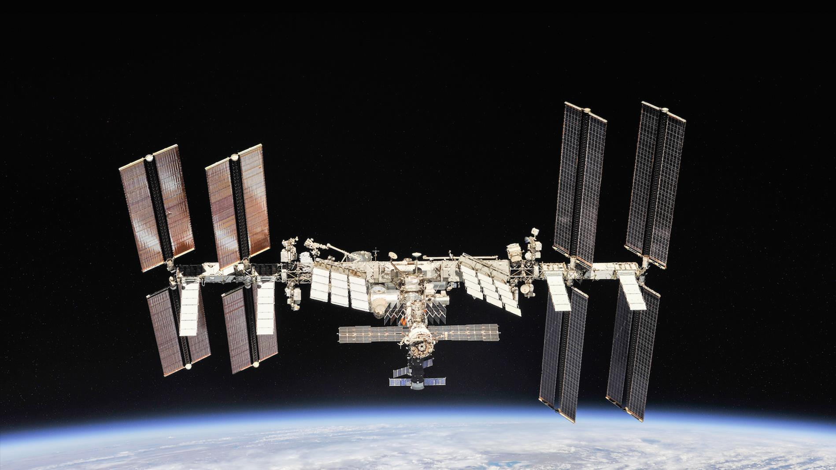

Notes:
La Station spatiale internationale
Merci de m’avoir invité à vous parler de la Station spatiale internationale.
(Source : NASA.)

Slide 2
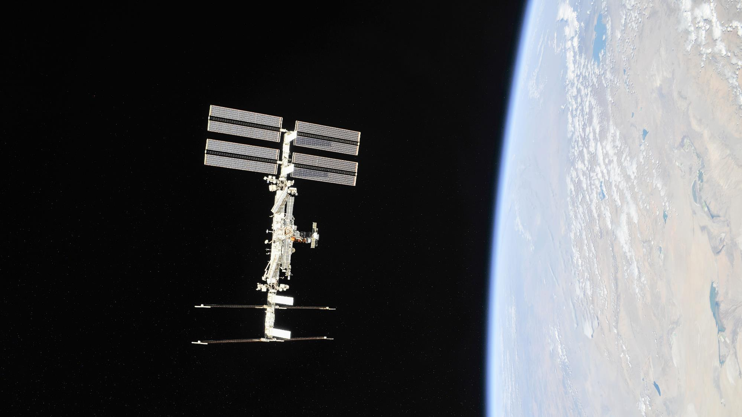
Notes:
Qu’est-ce que la Station spatiale internationale?
La Station spatiale internationale, c’est un laboratoire de recherche en orbite autour de la Terre. Elle est habitée en permanence depuis 2000. L’Agence spatiale canadienne est l’un des partenaires du programme de la Station spatiale internationale, avec la NASA (des États-Unis), Roscosmos (de la Russie), l’Agence spatiale européenne (qui compte plusieurs pays d’Europe) et l’Agence japonaise d’exploration aérospatiale (du Japon, comme son nom l’indique).
Le premier module de la Station a été lancé en 1998. Depuis, après plus de 20 ans, d’innombrables études scientifiques de pointe y ont été réalisées. Ces études portent sur les effets des vols spatiaux sur le corps des astronautes. Elles sont nécessaires en prévision des longues missions d’exploration loin de la Terre. Les connaissances acquises servent aussi à améliorer la vie des Canadiens et des populations sur Terre.
(Source : NASA.)

Slide 3
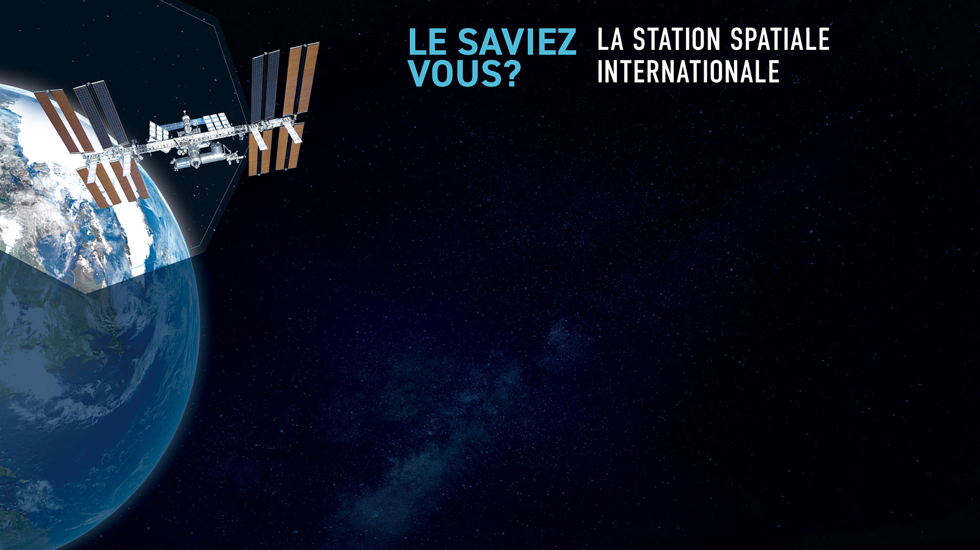
Notes:
Quelques faits sur la Station spatiale internationale

Slide 4
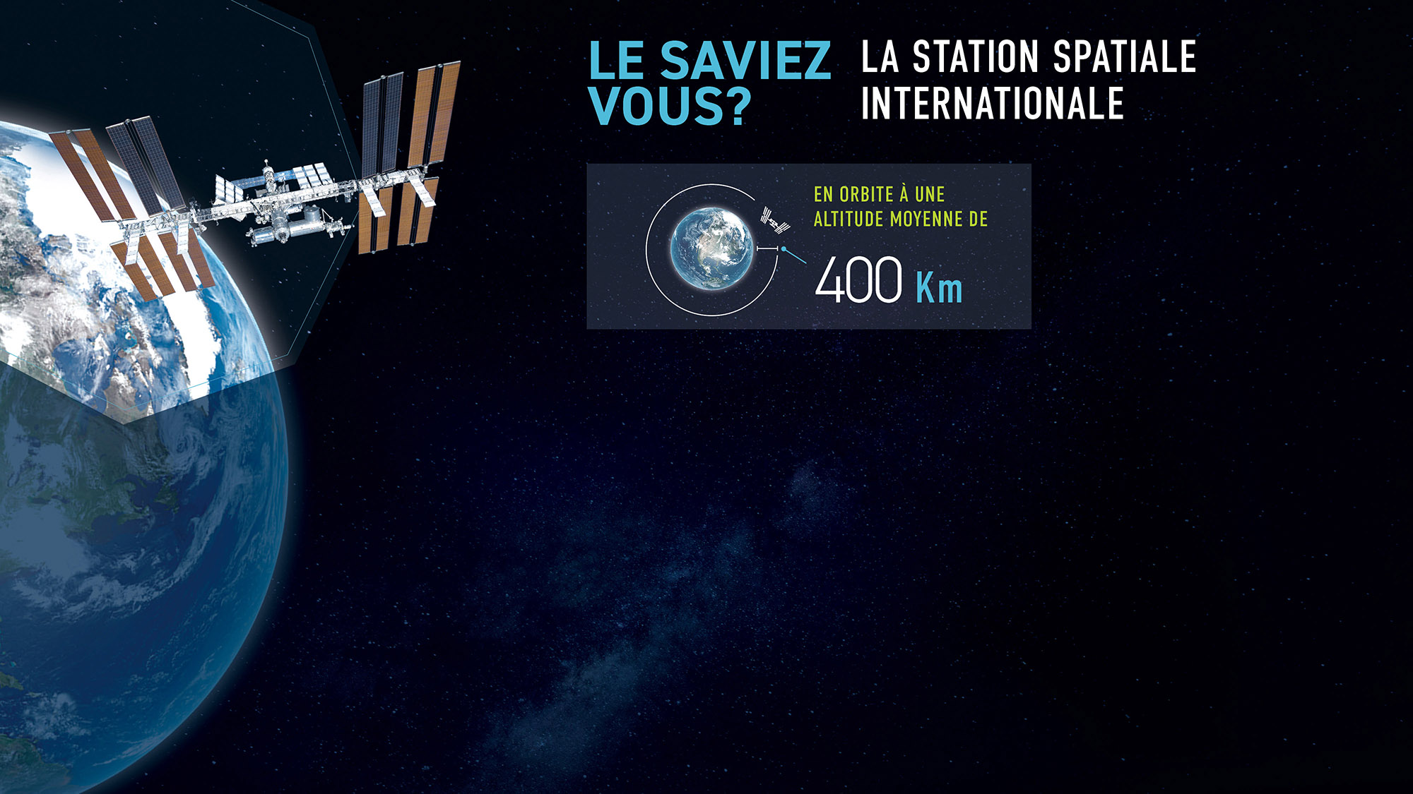
Notes:
Quelques faits sur la Station spatiale internationale
Elle se trouve à une altitude moyenne de 400 km.

Slide 5
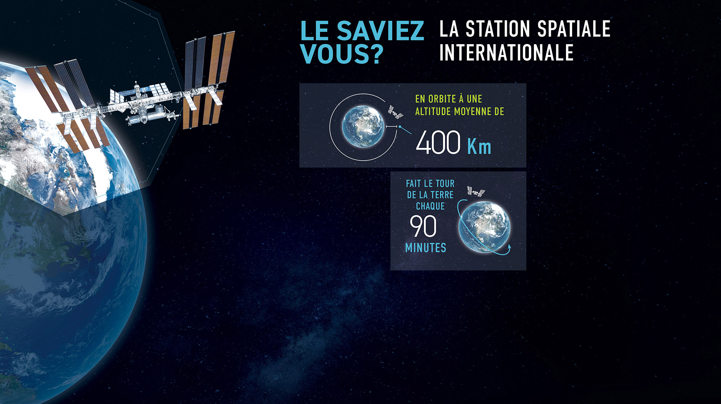
Notes:
Quelques faits sur la Station spatiale internationale
Elle se trouve à une altitude moyenne de 400 km.
La Station fait le tour de la Terre toutes les 90 minutes, soit 16 fois par période de 24 heures. C’est à peu près la même distance qu’un aller-retour vers la Lune!

Slide 6
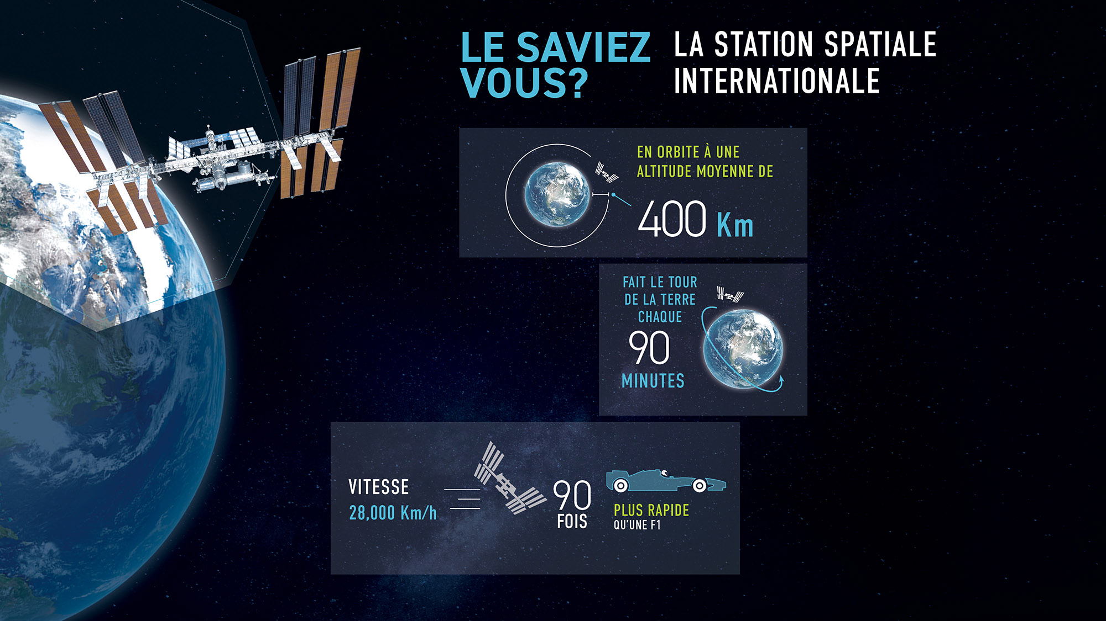
Notes:
Quelques faits sur la Station spatiale internationale
Elle se trouve à une altitude moyenne de 400 km.
La Station fait le tour de la Terre toutes les 90 minutes, soit 16 fois par période de 24 heures. C’est à peu près la même distance qu’un aller-retour vers la Lune!
Elle va 90 fois plus vite qu’une F1.

Slide 7
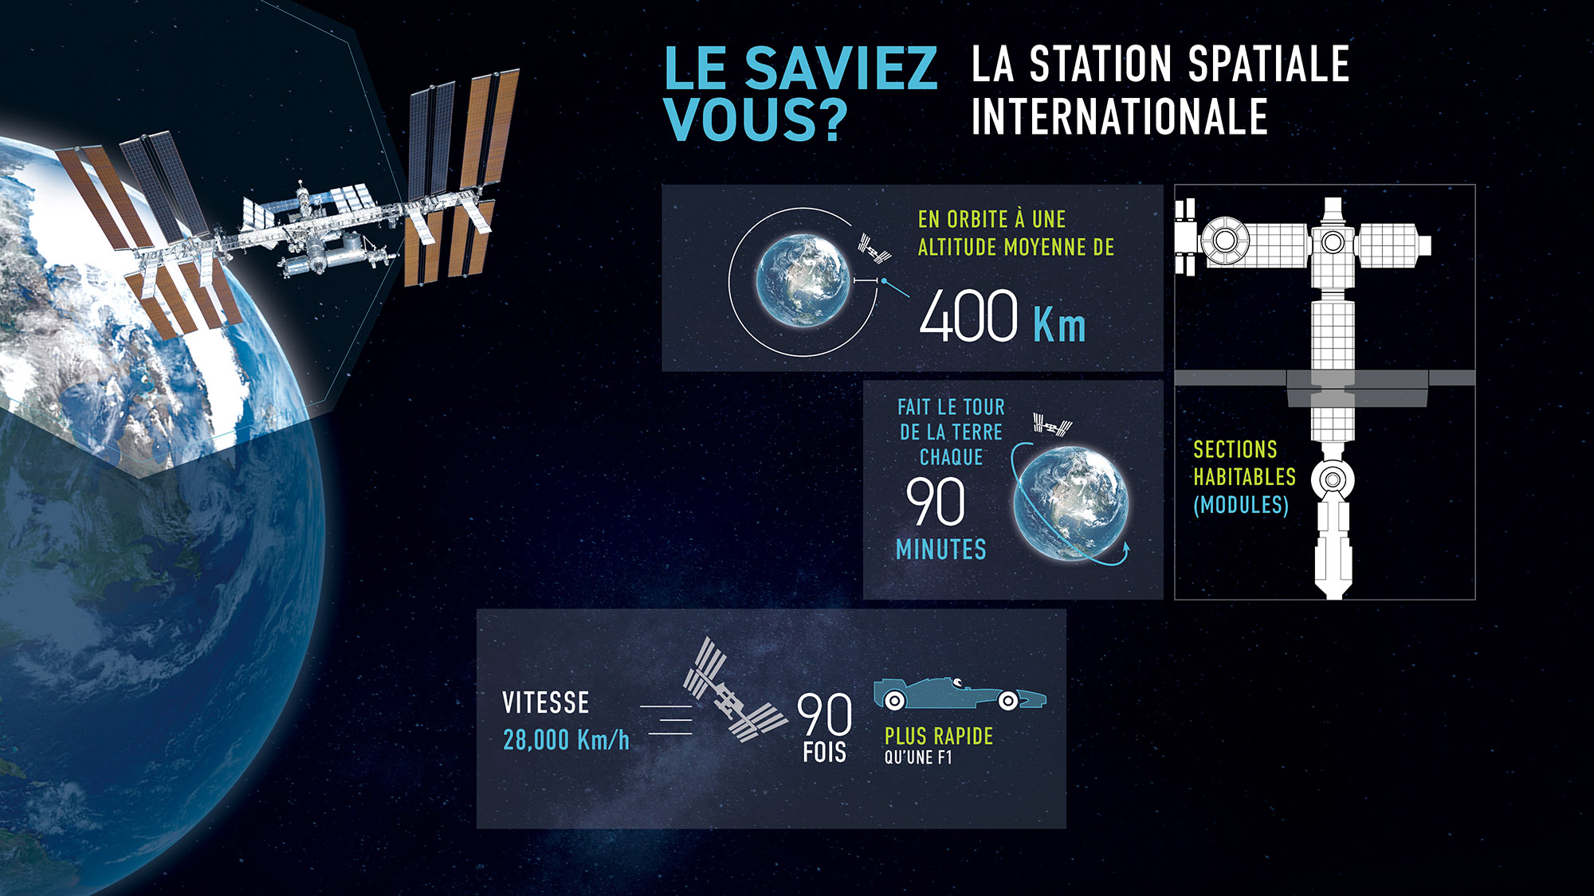
Notes:
Quelques faits sur la Station spatiale internationale
Elle se trouve à une altitude moyenne de 400 km.
La Station fait le tour de la Terre toutes les 90 minutes, soit 16 fois par période de 24 heures. C’est à peu près la même distance qu’un aller-retour vers la Lune!
Elle va 90 fois plus vite qu’une F1.
La Station spatiale internationale compte plusieurs modules pressurisés, c’est-à-dire des sections où il est possible de vivre.

Slide 8
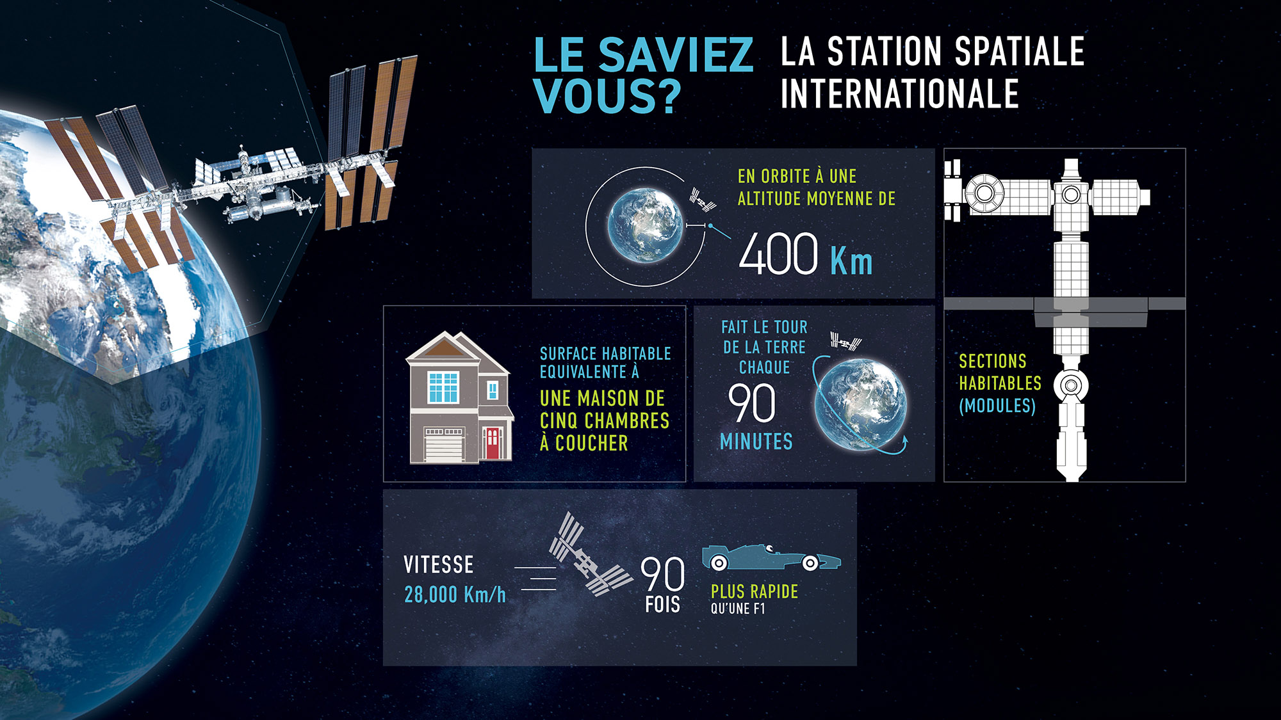
Notes:
Quelques faits sur la Station spatiale internationale
Elle se trouve à une altitude moyenne de 400 km.
La Station fait le tour de la Terre toutes les 90 minutes, soit 16 fois par période de 24 heures. C’est à peu près la même distance qu’un aller-retour vers la Lune!
Elle va 90 fois plus vite qu’une F1.
La Station spatiale internationale compte plusieurs modules pressurisés, c’est-à-dire des sections où il est possible de vivre.
Son espace habitable est de la taille d’une maison de cinq chambres. La largeur de la Station équivaut environ à cinq patinoires de hockey côte à côte.

Slide 9
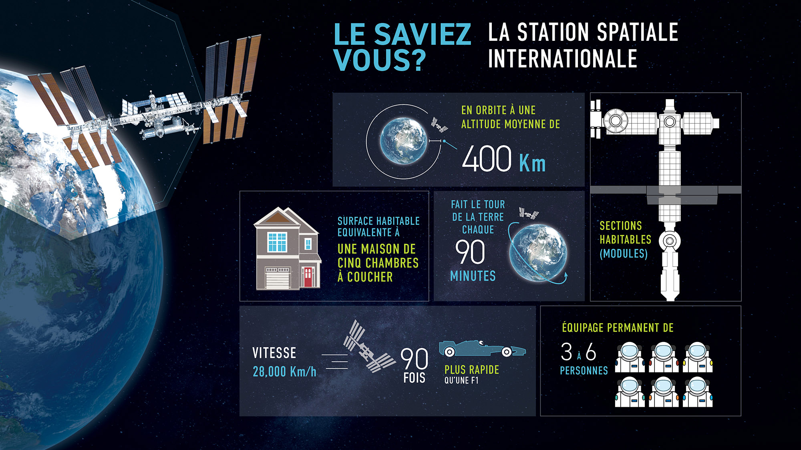
Notes:
Quelques faits sur la Station spatiale internationale
Elle se trouve à une altitude moyenne de 400 km.
La Station fait le tour de la Terre toutes les 90 minutes, soit 16 fois par période de 24 heures. C’est à peu près la même distance qu’un aller-retour vers la Lune!
Elle va 90 fois plus vite qu’une F1.
La Station spatiale internationale compte plusieurs modules pressurisés, c’est-à-dire des sections où il est possible de vivre.
Son espace habitable est de la taille d’une maison de cinq chambres. La largeur de la Station équivaut environ à cinq patinoires de hockey côte à côte.
Il y a toujours un équipage à bord, de trois à six personnes.

Slide 10
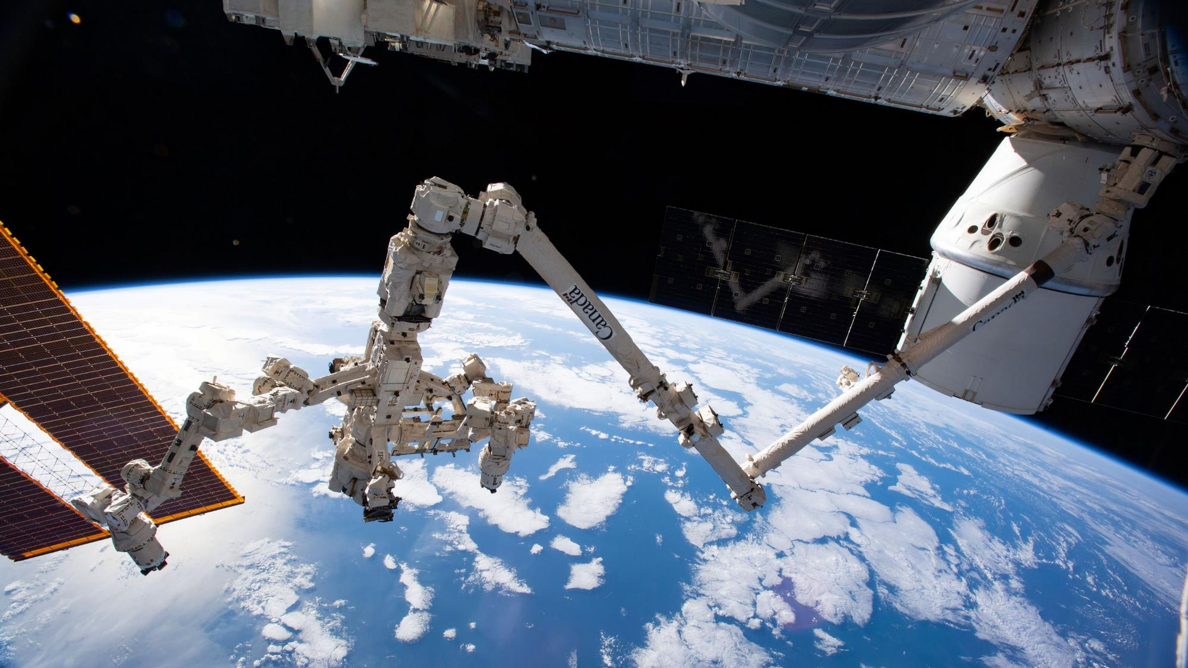
Notes:
Contribution du Canada
Le Canada est un partenaire du programme de la Station spatiale internationale. Il fournit trois éléments essentiels pour de nombreuses tâches de maintenance et pour les opérations quotidiennes :
le Canadarm2, le célèbre bras robotisé du Canada
Dextre, le robot spatial le plus sophistiqué jamais construit
la base mobile, une plateforme de transport et de stockage
En fournissant ces robots à cette initiative internationale, le Canada se voit accorder l’accès à la Station spatiale internationale :
pour y envoyer des astronautes canadiens
pour y tester de nouvelles technologies
pour y réaliser des études scientifiques
(Source : NASA.)

Slide 11
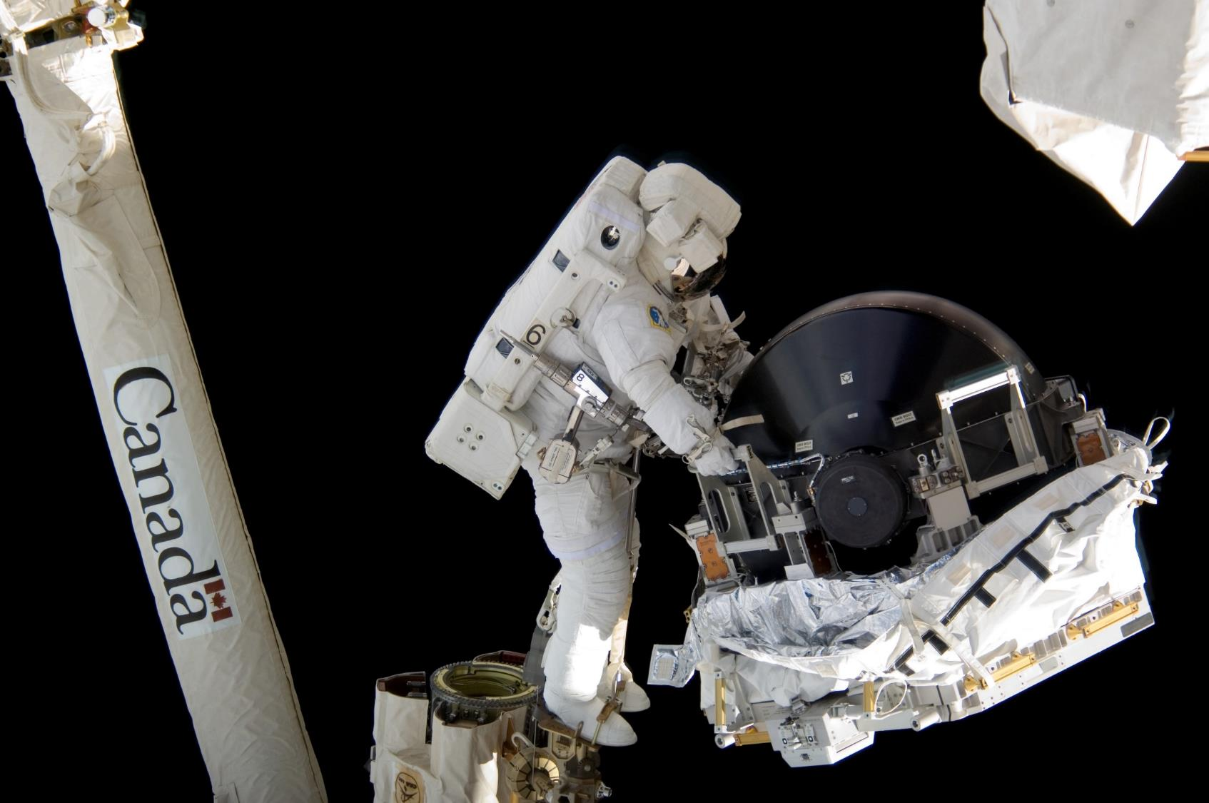
Notes:
Le Canadarm2 est un bras robotisé de 17 mètres de long. Il a été installé à la Station en 2001 et a joué un rôle déterminant dans l’assemblage de ce laboratoire orbital.
Il est encore utilisé presque tous les jours :
pour effectuer la maintenance de la Station
pour déplacer des fournitures, du matériel, Dextre et même des astronautes sortis dans l’espace
pour effectuer des « attrapés cosmiques », c’est-à-dire attraper et amarrer des engins spatiaux envoyés à la Station.
Le saviez-vous?
Le Canadarm2 n’était pas prévu à l’origine pour attraper au vol des vaisseaux-cargo. Cette manœuvre complexe a pu commencer à partir de 2009 grâce à l’ingéniosité des responsables canadiens de ce robot spatial, qui ont adapté son utilisation. Pour manœuvrer le Canadarm2, il faut suivre une formation spécialisée. Des astronautes du monde entier se rendent au siège de l’Agence spatiale canadienne pour la recevoir.
(Source : NASA.)

Slide 12
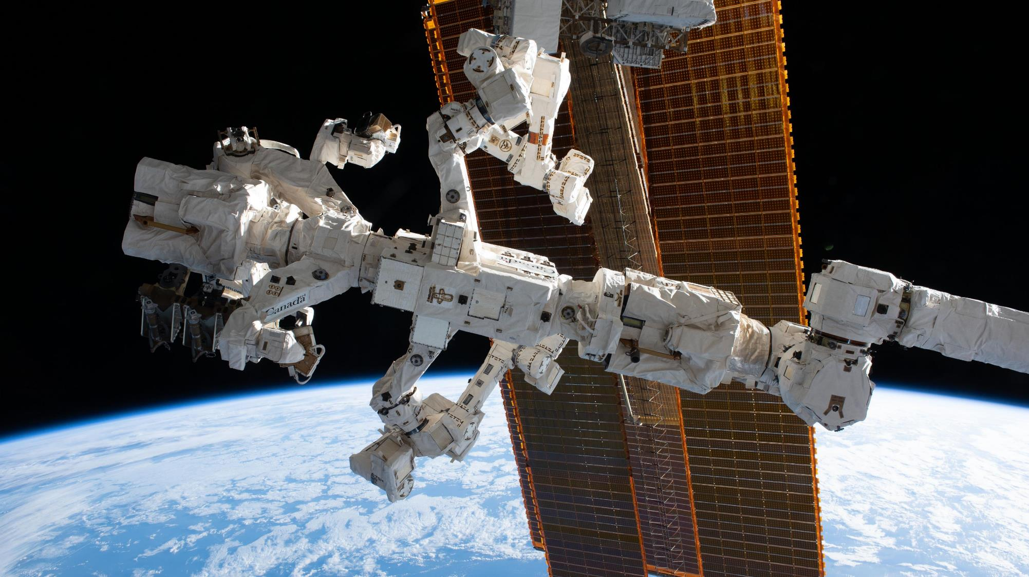
Notes:
Le robot Dextre permet de s’occuper de tâches courantes ou difficiles qui doivent être effectuées dans l’environnement hostile de l’espace. Les astronautes peuvent donc consacrer plus de temps activités scientifiques plutôt que de se risquer à sortir dans l’espace.
Voici quelques exemples de ce que Dextre peut accomplir.
Installer ou remplacer de l’équipement léger.
Changer des composants défectueux du système électrique de la Station.
Tester de nouveaux outils et de nouvelles techniques de robotique
Et même se réparer lui-même.
Dextre peut être déplacé presque partout autour de la Station spatiale, soit fixé au bout du Canadarm2, soit avec la base mobile.
Le saviez-vous?
L’équipe au Centre de contrôle de la robotique de l’Agence spatiale canadienne planifie, surveille et dirige en grande partie les opérations effectuées avec le Canadarm2 et Dextre à la Station spatiale internationale.
(Source : NASA.)

Slide 13
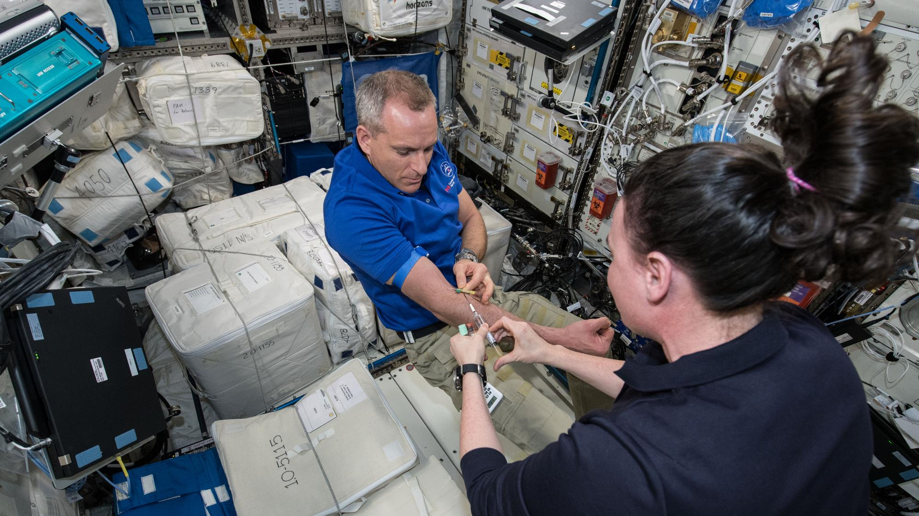
Notes:
Un laboratoire scientifique dans l’espace au service de l’humanité
L’environnement unique de microgravité de la Station spatiale internationale permet à des scientifiques du monde entier de mener des études scientifiques impossibles à réaliser sur Terre.
À ce jour, plus d’une vingtaine d’études canadiennes y ont été menées, dont certaines sont toujours en cours. Ces études canadiennes sont surtout axées sur les sciences de la santé et de la vie.
Elles ont pour objectif :
de préparer les vols spatiaux dans l’espace lointain;
de se servir des connaissances acquises pour améliorer notre qualité de vie sur Terre.
(Source : NASA.)

Slide 14
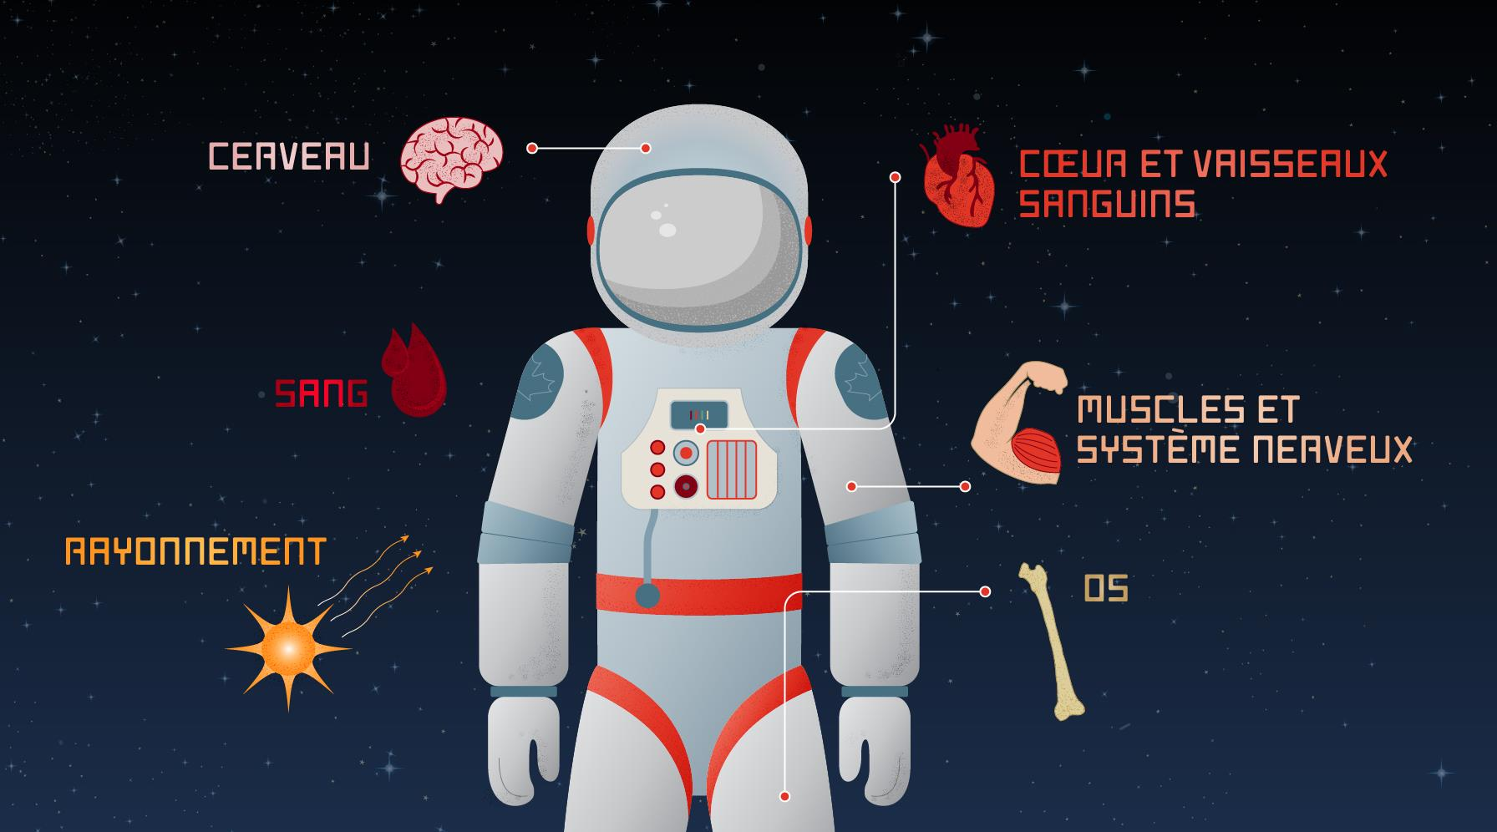
Notes:
Pourquoi faisons-nous de la recherche scientifique dans l’espace?
Vivre en apesanteur change le corps humain de bien des façons. Les effets observés sur les astronautes ressemblent à ceux d’un vieillissement accéléré. L’espace est donc un endroit idéal pour étudier les maladies liées au vieillissement.
Des agences spatiales du monde entier envisagent des missions spatiales habitées loin de la Terre, alors nous voulons mieux en comprendre les risques pour la santé des astronautes. On veut aider à trouver des mesures de prévention et des traitements pour que ces vols spatiaux soient sûrs.
En étudiant la façon dont les astronautes s’adaptent à la microgravité, les scientifiques peuvent faire progresser nos connaissances sur divers problèmes de santé : troubles cardiovasculaires, ostéoporose, diabète de type 2 et même les effets psychologiques de l’isolement et de la vie en confinement. L’étude du corps de l’être humain dans l’espace au cours d’une mission de six mois nous fournit des données qui prendraient des années à recueillir sur Terre.

Slide 15
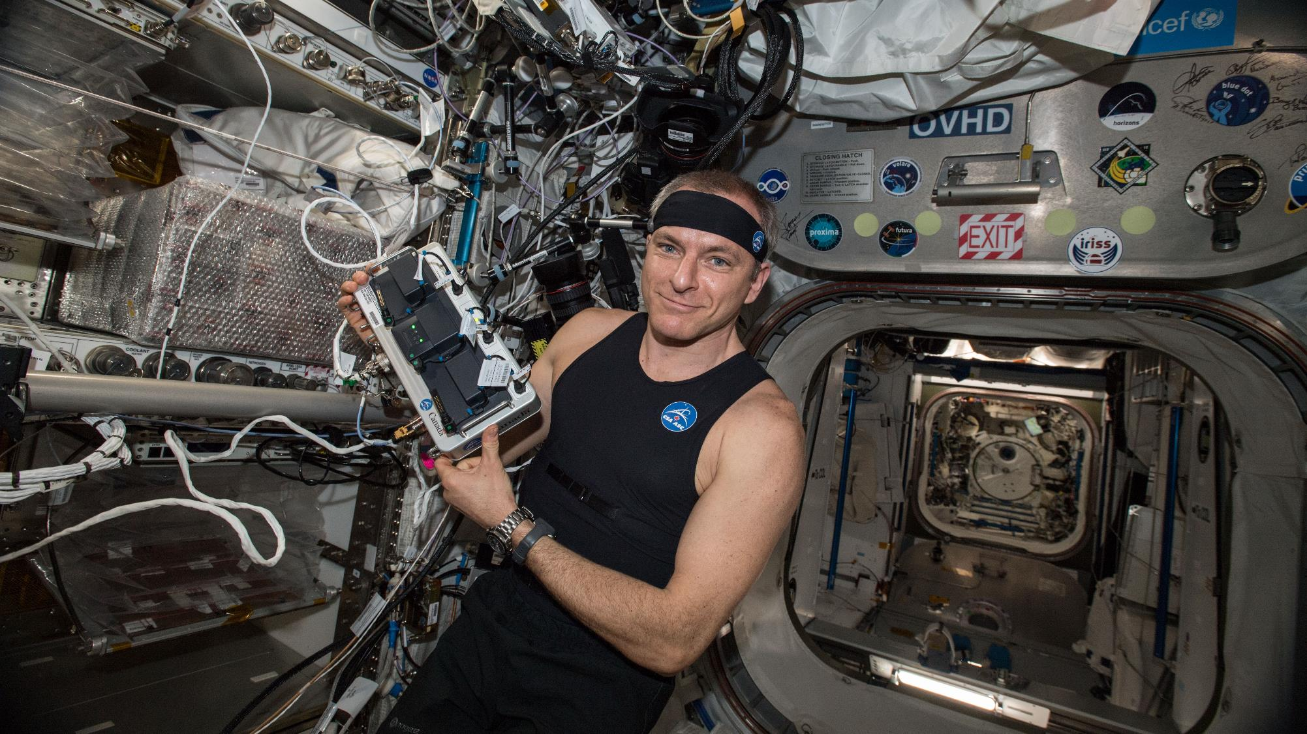
Notes:
Tester des technologies
L’innovation canadienne à bord de la Station spatiale internationale s’étend aussi à l’essai de nouvelles technologies. Le biomoniteur en est un exemple.
Le biomoniteur mesure et enregistre les signes vitaux des astronautes pendant leurs activités quotidiennes. Il a été développé par la société montréalaise Carré Technologies.
Il a été testé pour la première fois à bord de la Station par l’astronaute David Saint-Jacques de l’Agence spatiale canadienne. Il est désormais utilisé dans le cadre de diverses études scientifiques.
Ce système pourrait être utile aux Canadiens alités, confinés à la maison ou se trouvant dans des collectivités rurales où l’accès aux soins médicaux est limité. La version commerciale, Hexoskin, a été utilisée à des fins de recherche dans des domaines variés, comme les troubles respiratoires et l’épilepsie. Il existe même en petite taille pour étudier les maladies rares chez les enfants.
(Source : ASC/NASA.)

Slide 16
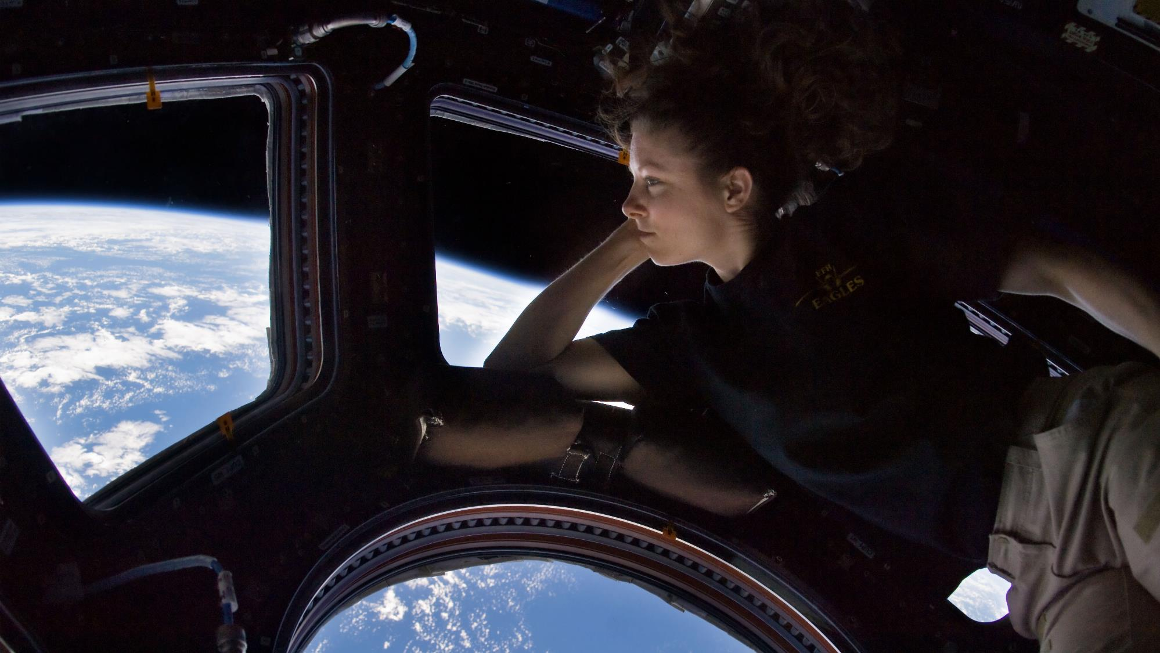
Notes:
Vivre et travailler à bord de la Station spatiale internationale
Vivre en microgravité présente son lot de défis quotidiens. Après tout, le corps humain est fait pour la gravité terrestre!
Heureusement, les astronautes s’adaptent rapidement à la vie en orbite.
Au quotidien, les astronautes assurent la maintenance de la Station et réalisent des études scientifiques, entre autres choses. Ils ont aussi régulièrement du temps libre, où ils peuvent pratiquer un passe-temps ou tout simplement se relaxer. Bien des astronautes disent que leur activité préférée, c’est d’admirer la Terre par le hublot.
(Source : NASA.)

Slide 17
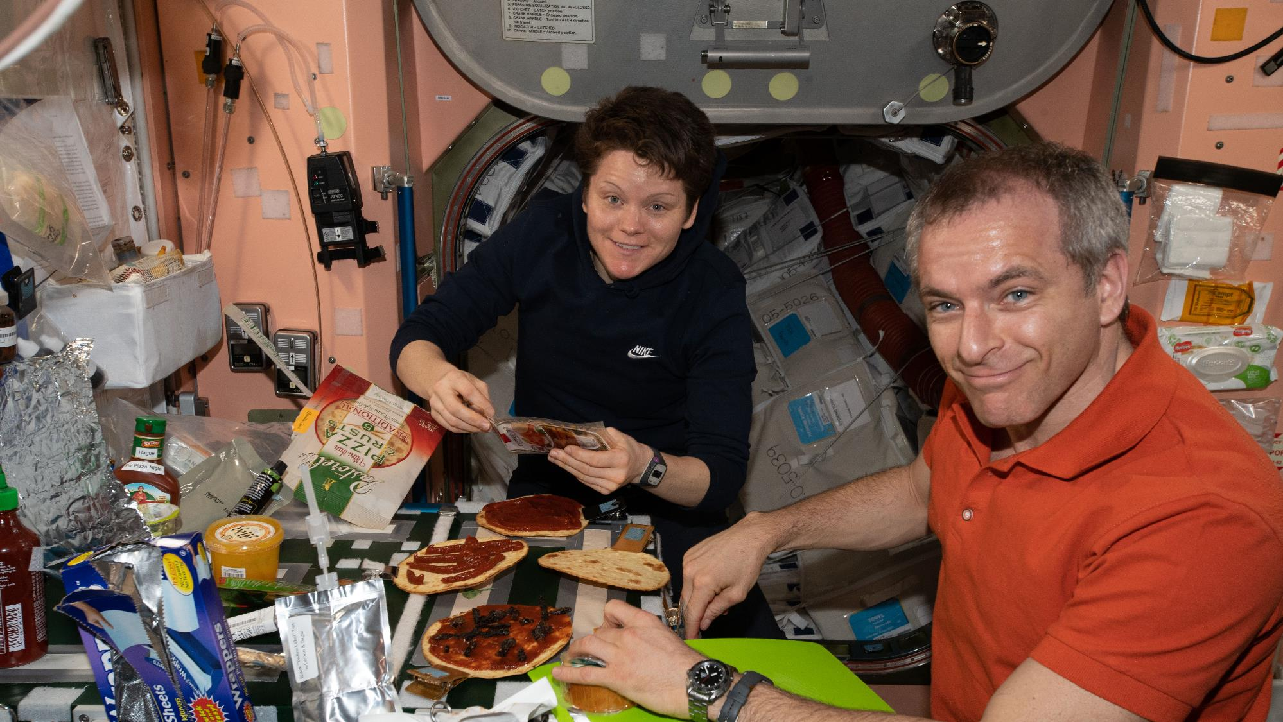
Notes:
Manger dans l’espace
Sur Terre, on aime se rassembler autour d’un bon repas. Et à bord de la Station spatiale internationale aussi! Pour les astronautes, c’est l’occasion de se ressourcer, mais aussi de se détendre, de passer du bon temps entre collègues.
La majorité des aliments dans la Station ont été sélectionnés et emballés pour qu’ils se conservent pendant toute la durée d’une mission. Des fruits et des légumes frais sont envoyés tous les quelques mois à bord de vaisseaux-cargos.
Les astronautes testent certains aliments plusieurs mois avant le lancement d’une mission dans l’espace. Pour ajouter de la variété au menu habituel, les membres d’équipage peuvent aussi demander certains de leurs aliments favoris ou typiques de leur culture, dans la mesure où ils conviennent à l’environnement de la Station. La famille des astronautes leur envoie parfois des petites douceurs… plus pour leur rappeler le goût du pays que pour leur valeur nutritionnelle!
(Source : NASA.)

Slide 18
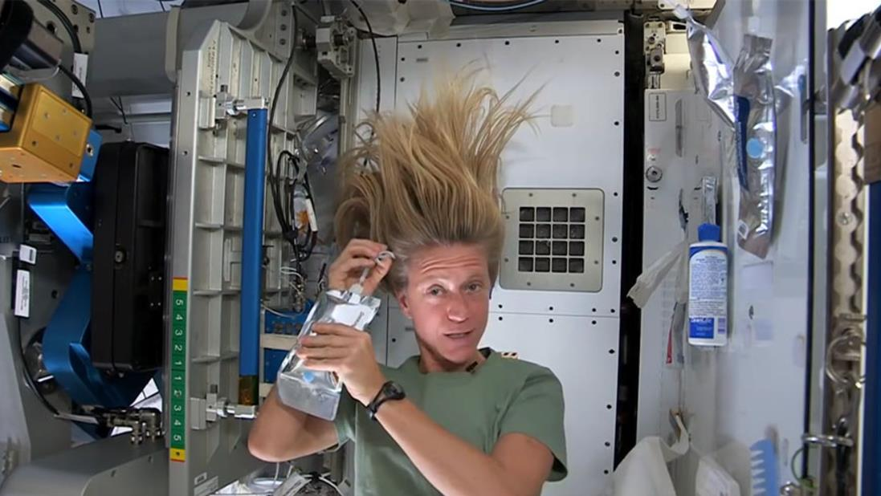
Notes:
L’hygiène personnelle dans l’espace
Les méthodes employées par les astronautes pour garder une bonne hygiène en apesanteur ressemblent drôlement à celles utilisées… en camping! En effet, les réserves d’eau dans la Station spatiale internationale sont très limitées.
La Station spatiale internationale est un système fermé où l’on récupère environ 93 % de l’eau à bord. La sueur, l’urine et l’humidité sont purifiées et transformées en eau potable.
L’eau ne « coule » pas en apesanteur : impossible de prendre une douche, de se laver les mains ou d’utiliser les toilettes comme on le ferait sur Terre. Il faut donc faire preuve de débrouillardise et d’ingéniosité!
Pour ceux et celles qui sont curieux, il y a dans le site Web de l’Agence spatiale canadienne des vidéos où des astronautes expliquent comment ils font dans l’espace pour se brosser les dents, se raser, se couper les ongles ou se faire couper les cheveux.
(Source : NASA.)

Slide 19
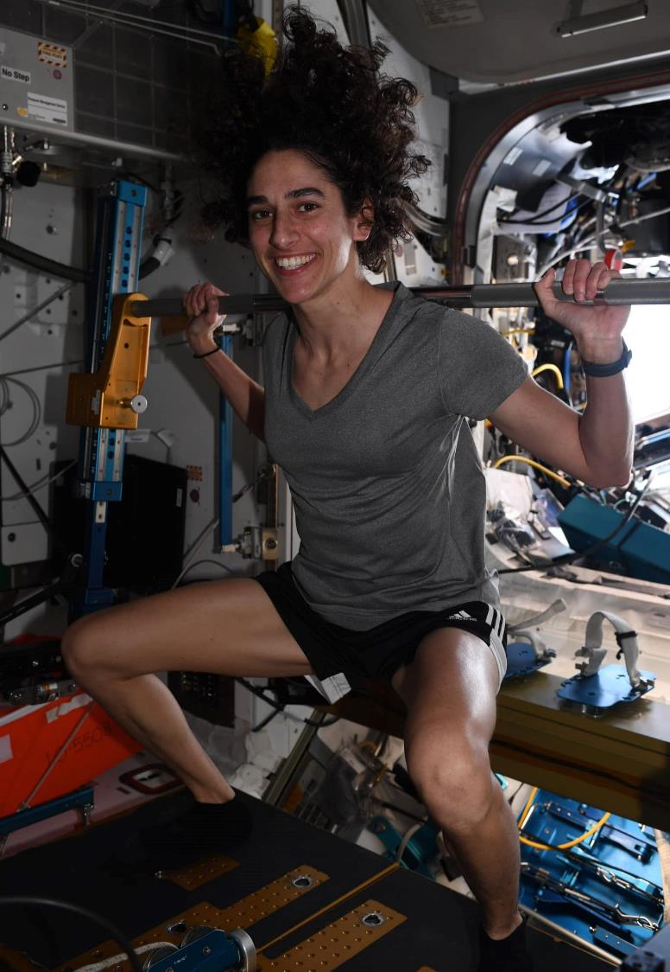
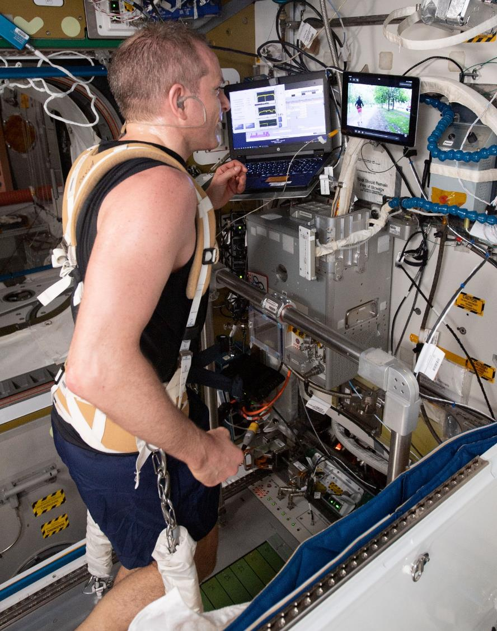
Notes:
L’exercice physique dans l’espace
En orbite, faire de l’exercice, c’est absolument essentiel! L’activité physique est le moyen le plus efficace de contrer les effets indésirables de l’apesanteur sur le corps humain. L’exercice fait donc partie intégrante du quotidien des astronautes, sur Terre comme dans l’espace.
Si les astronautes ne faisaient pas d’exercice dans l’espace, leur corps subirait donc une perte majeure de masse musculaire et de densité osseuse. Leur santé cardiovasculaire en souffrirait aussi.
Plus les astronautes se trouvent longtemps dans l’espace, plus les effets indésirables de l’espace sur leur corps sont importants.
(Source : NASA.)

Slide 20
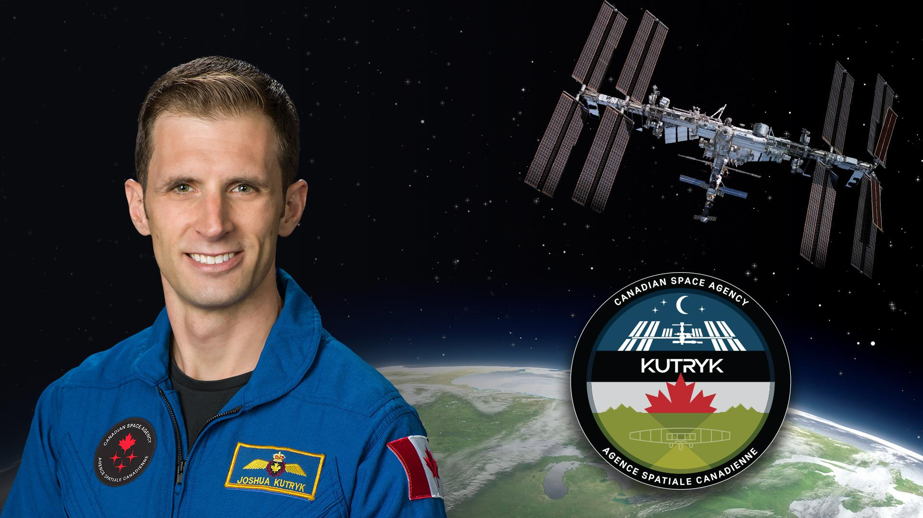
Notes:
Le prochain Canadien en mission à la Station spatiale internationale
L’astronaute de l’Agence spatiale canadienne Joshua Kutryk sera le prochain Canadien à aller en mission à la Station spatiale internationale.
Originaire de Fort Saskatchewan, en Alberta, Joshua Kutryk est fasciné par le ciel et l’espace dès son plus jeune âge. Adolescent, il a appris à piloter dans le cadre du programme des Cadets de l’Air.
Il s’est engagé dans l’Aviation royale canadienne, où il a été pilote de chasse et pilote d’essai. Il cumule plus de 4000 heures de vol sur plus de 40 types d’avion.
Joshua Kutryk a été sélectionné par l’Agence spatiale canadienne en 2017. Il a obtenu officiellement le titre d’astronaute quand il a terminé sa formation de base à la NASA au début de l’année 2020.
Il se prépare actuellement pour une mission de six mois à la Station spatiale internationale, qui sera la quatrième mission canadienne de longue durée dans le laboratoire orbital.

Slide 21
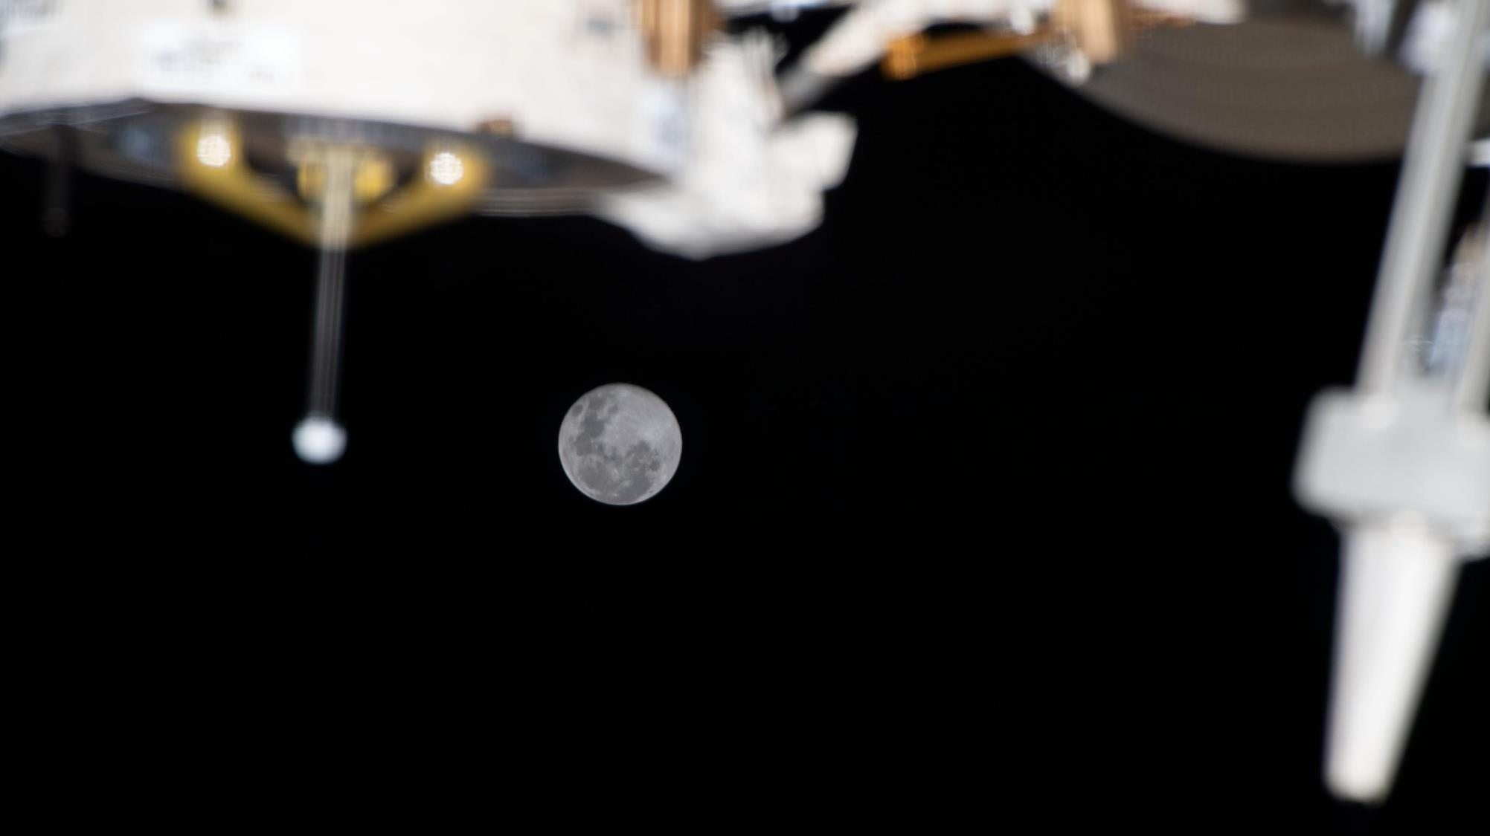
Notes:
Quelle est la prochaine étape pour la Station spatiale internationale?
Le Canada s’est engagé à participer au programme de la Station spatiale internationale jusqu’en 2030.
L’Agence spatiale canadienne collabore avec la NASA et les partenaires internationaux sur le plan de désorbitation de la Station spatiale internationale, pour qu’elle se fasse en toute sécurité. Ce sera la fin d’un chapitre incomparable dans le domaine l’exploration spatiale habitée, mais pas la fin de l’histoire.
L’orbite basse terrestre devrait demeurer une destination de choix pour la recherche scientifique et le développement commercial.
Et les missions dans l’espace lointain, comme la Lune et Mars, bénéficieront sans aucun doute des décennies de recherche réalisée à la Station spatiale internationale et d’expertise acquise dans ce laboratoire orbital.
(Source : NASA.)

Slide 22

Notes:
Pour ne rien manquer sur le rôle du Canada dans le programme de la Station spatiale internationale et dans les missions visant à retourner sur la Lune, rendez-vous sur le site Web de l’Agence spatiale canadienne et suivez-nous dans les médias sociaux.
Version texte : Suivez l’Agence spatiale canadienne dans les médias sociaux. Follow the Canadian Space Agency on social media. asc-csa.gc.ca
(Source : ASC/NASA.)

